Slide 1
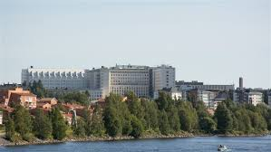
Välkomna till Digitala Riksstrokedagen
25 september 2025 Del1

Slide 2
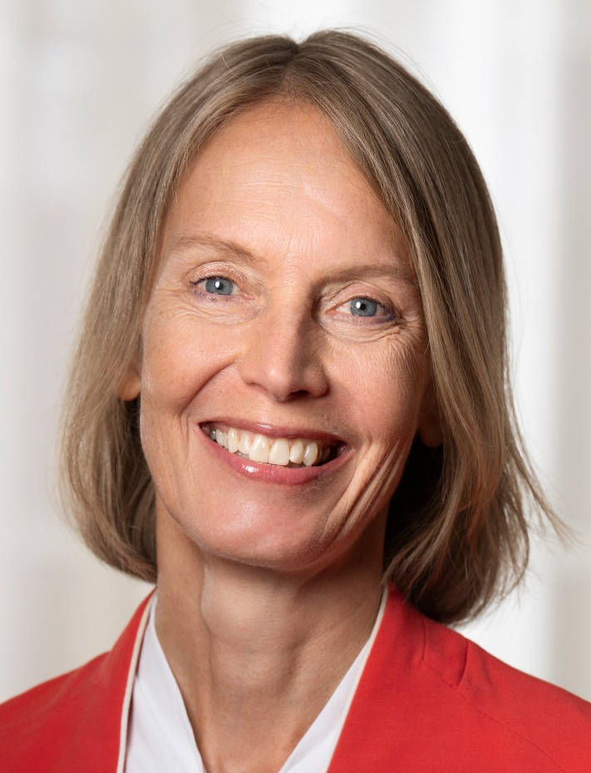

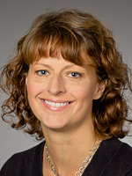
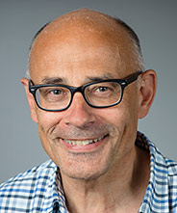
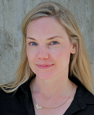
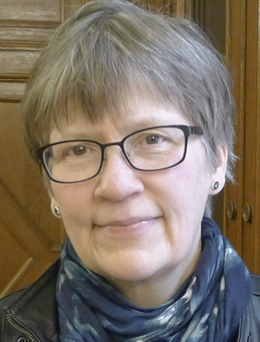
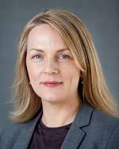
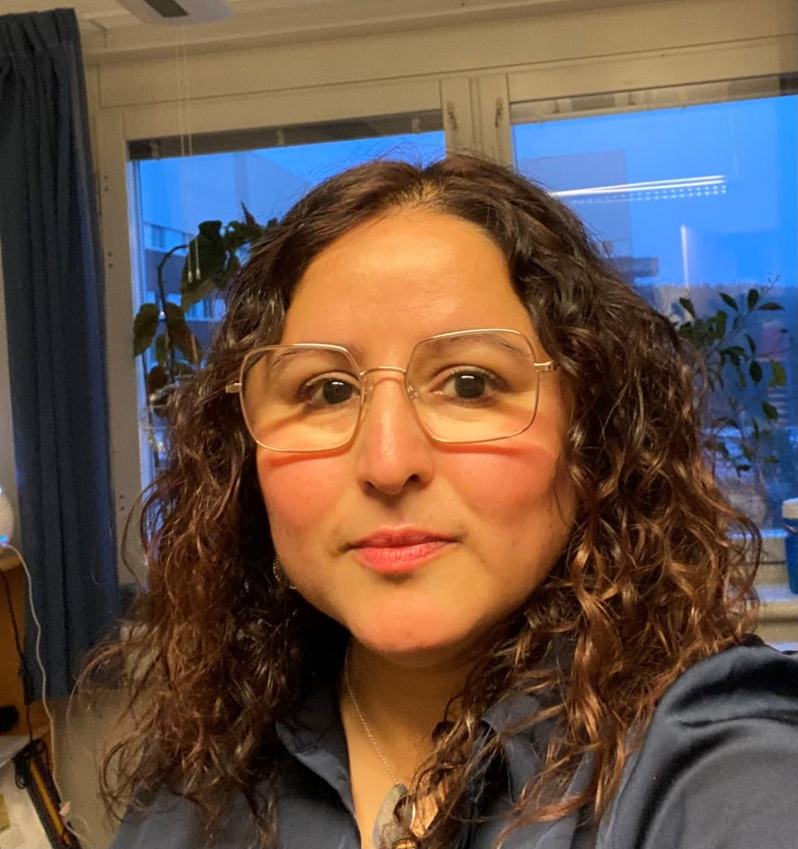
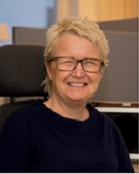
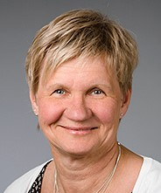
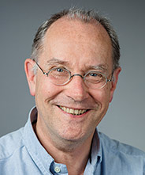
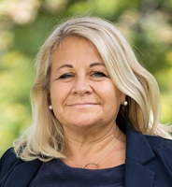
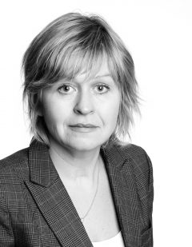
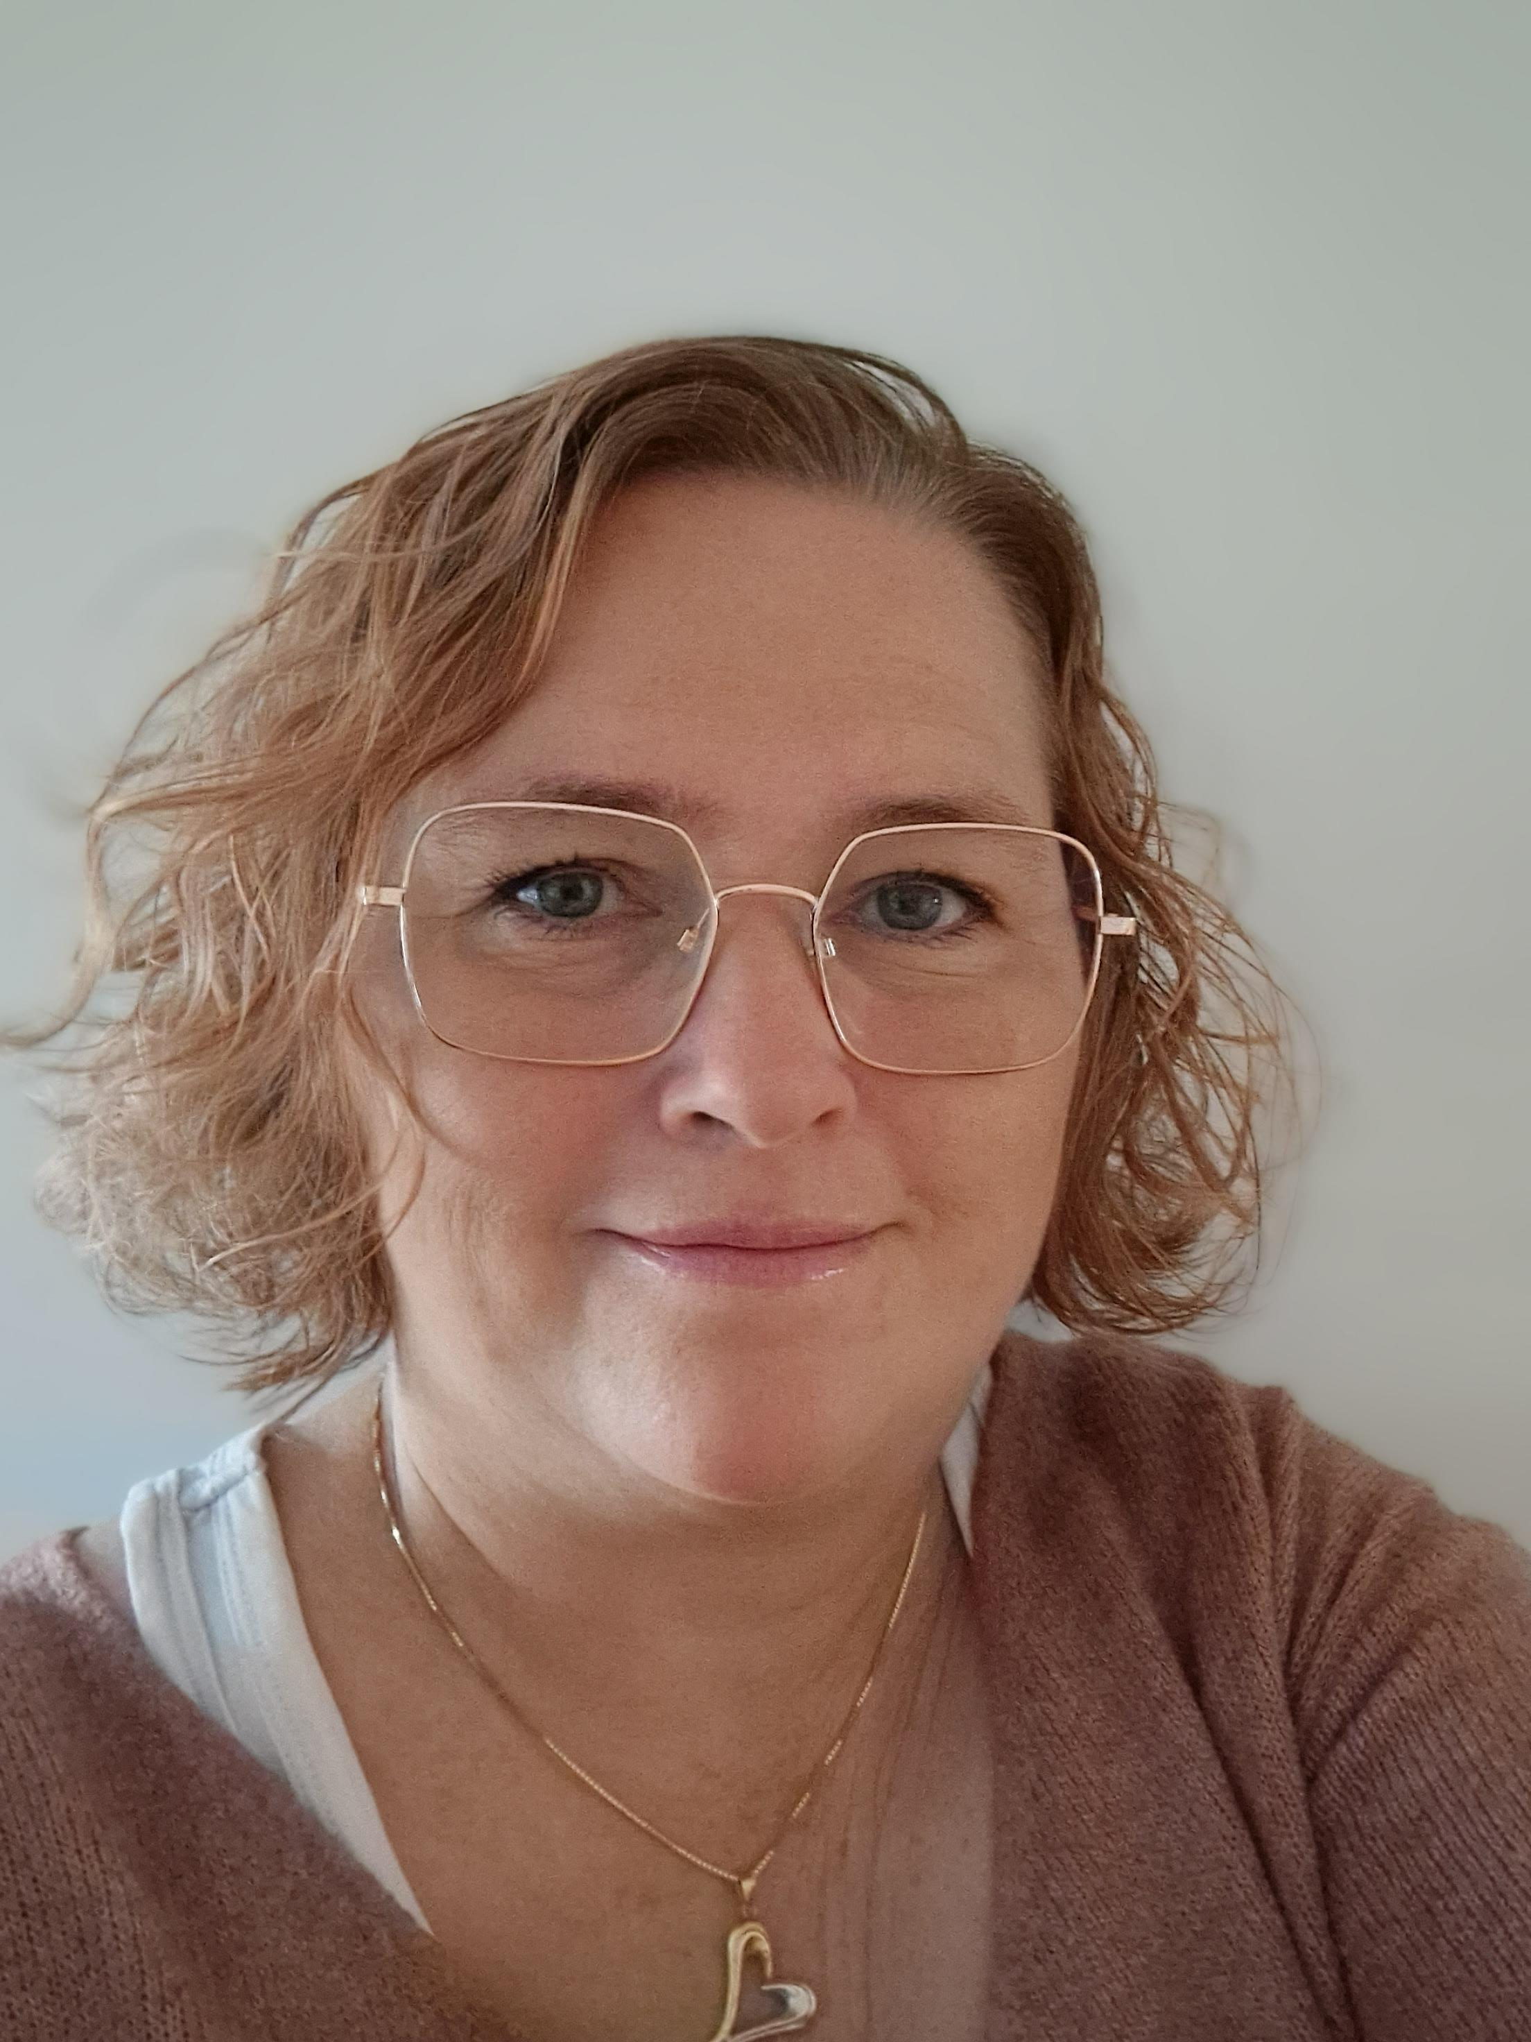
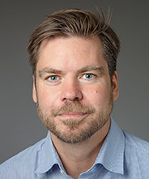
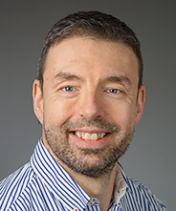
Riksstrokes Styrgrupp och kansli

Slide 3
Praktisk information
Tider
  Mötet börjar 10.00
  Mikrofoner mutade
  Använd ”handen” vid frågor eller ställ din fråga i chatten
  Lunch 12.00
  Avslut ca 15.30
PP bilder kommer på hemsidan

Slide 4
Dagens program
  Mötets öppnande och praktisk information
  Senaste resultaten från Riksstroke
  Information från Riksstroke
  Riksstroke@INCA
  Lunch
  Formulär 2026
  Registeringsfrågor
  Info EVAS
  Aktuell forskning och pågående studier med Riksstrokedata
  9. Riksstrokepriset
  Bensträckare
  10. Riksstroke@INCA (repris av förmiddagens demo)
  Avslut ca 15.30

Slide 5
Senaste resultaten från Riksstroke

Slide 6

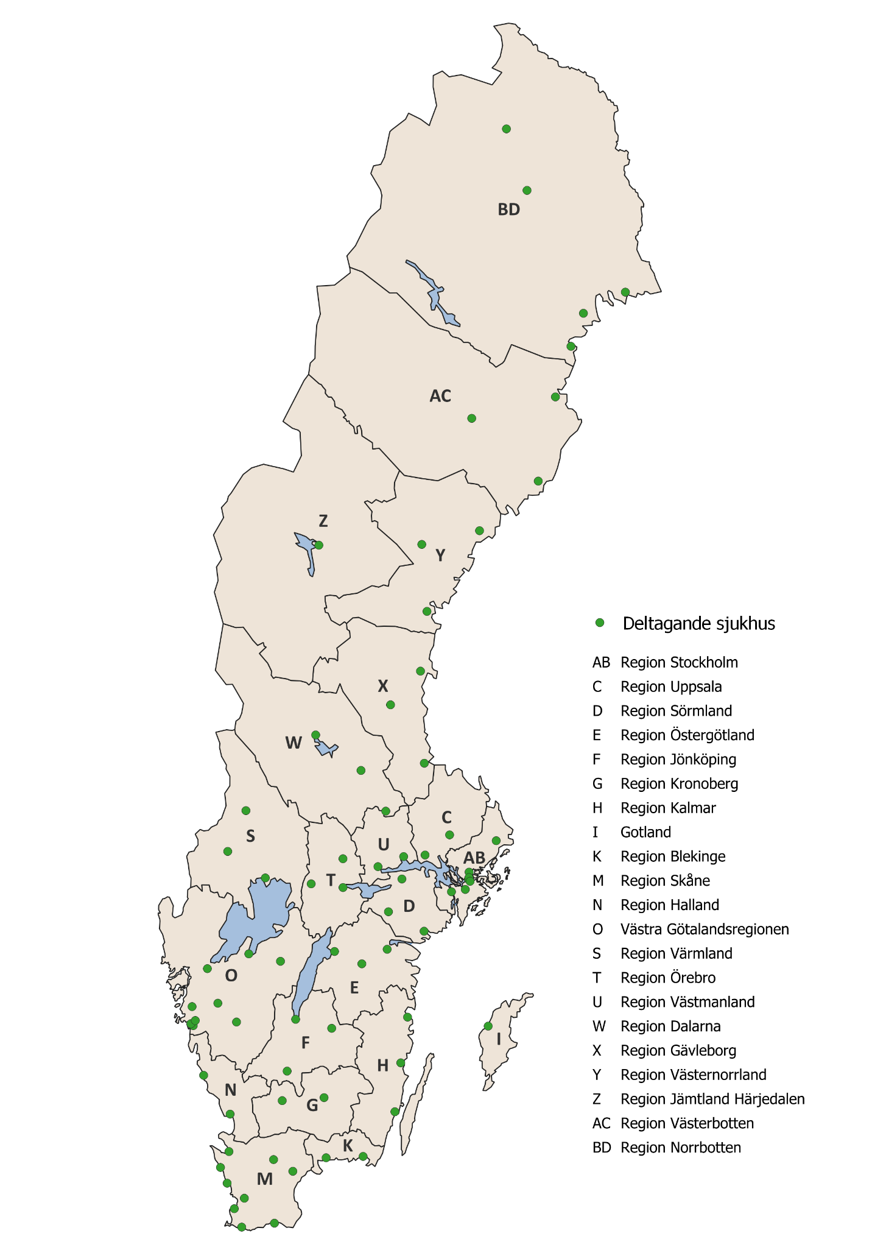
Riksstrokedata för 2024
  Mia von Euler
  Registerhållare Riksstroke
  Professor, Sophiahemmet, Stockholm

Slide 7
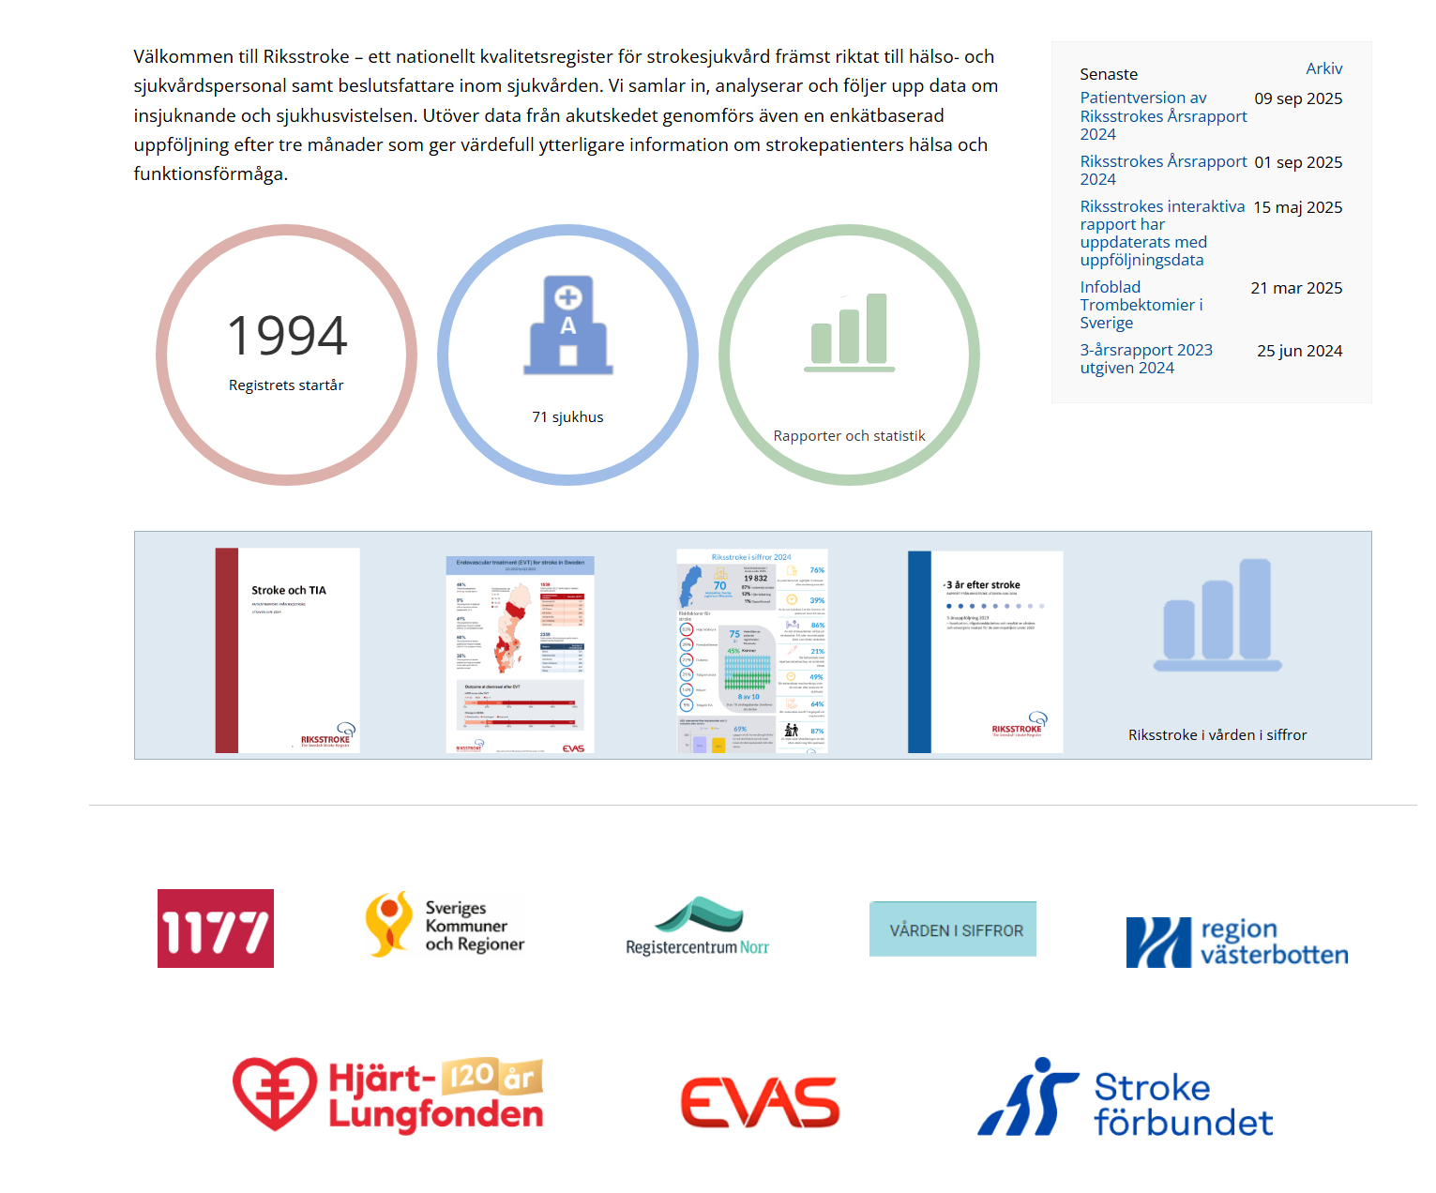
Rapporter i mängd
Årsrapport
Vårdförloppsrapporter
Patientrapport
Interaktiva rapporter
Infografik
  Reperfusion – med EVAS
  Strokevård

Slide 8
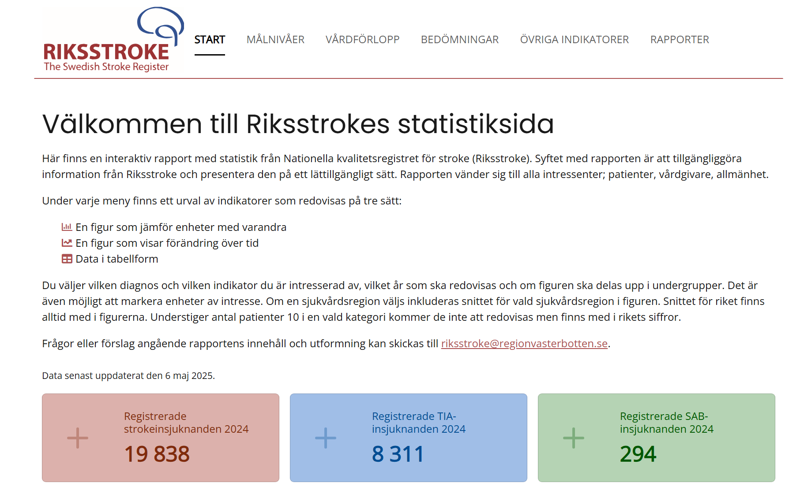
Interaktiva rapporter
https://statistik.incanet.se/riksstroke/

Slide 9
Antal
Alla sjukhus utom Lycksele rapporterar stroke
Akademiska, Umeå och Linköping universitetssjukhus rapporterar SAB
Stroke: 19 832 (-91 jmf 2023)
TIA: 8 721 (-440 jmf 2023)

Slide 10
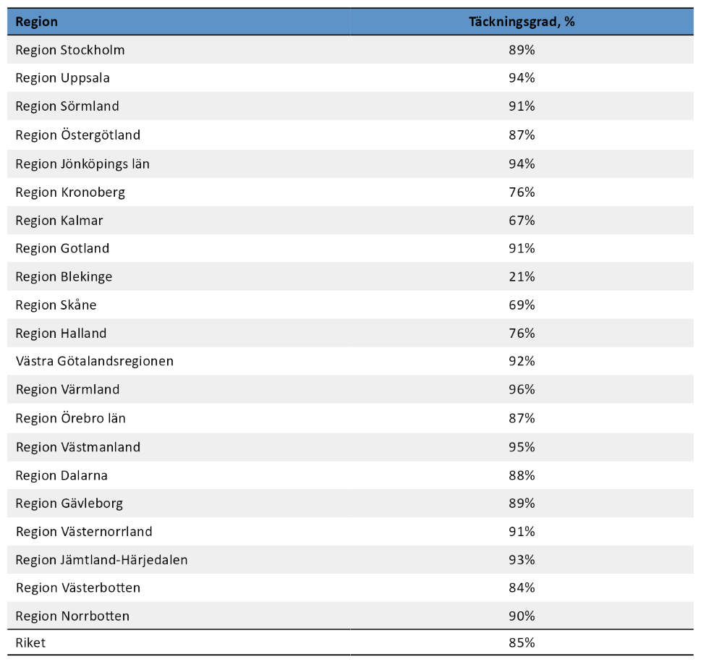
Täckningsgrad TIA
85%
10 regioner minst 90%
21 - 96%

Slide 11
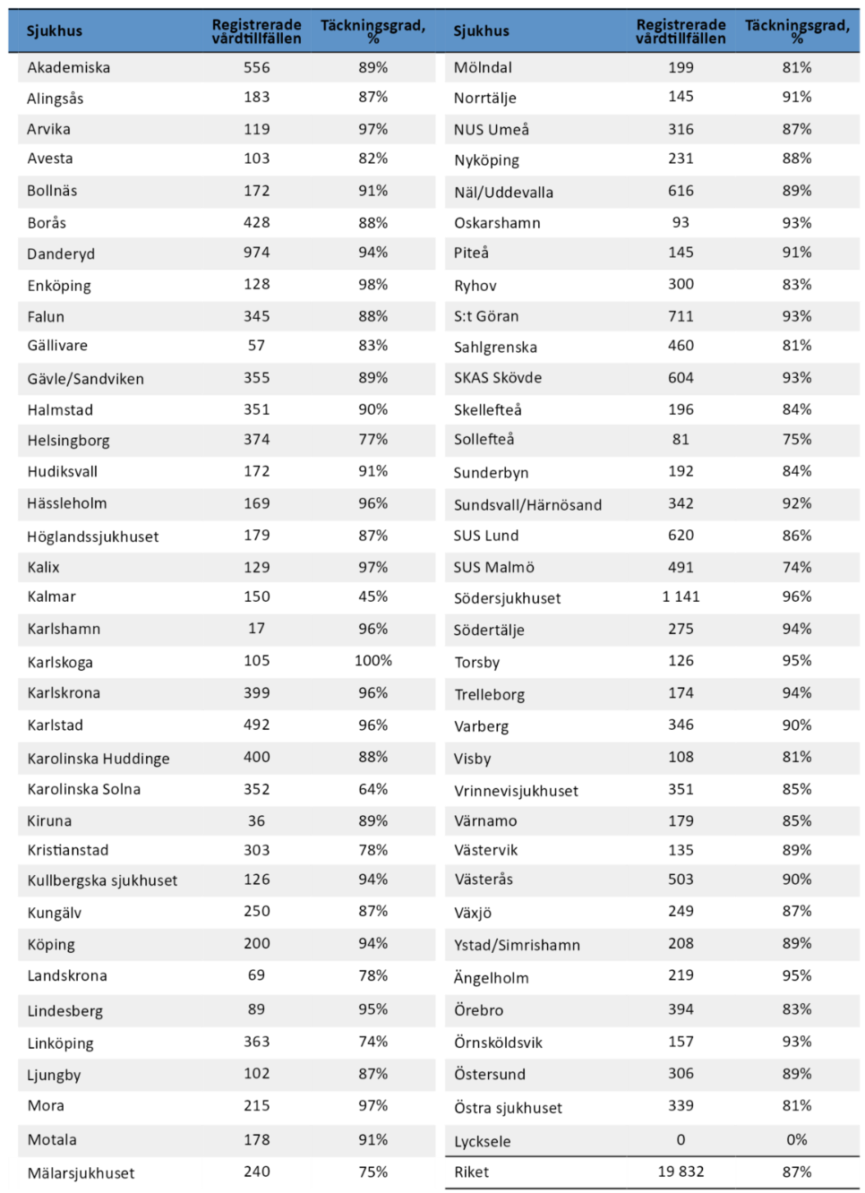
Täckningsgrad stroke
87%
52 sjukhus över 85%
Varav 22 sjukhus minst 92%

Slide 12
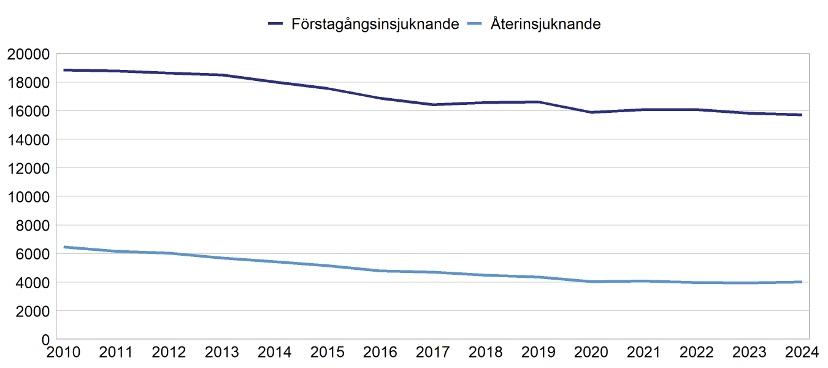
Insjuknande i stroke
Folkmängd (milj inv)
9,4 9,9 10,4 10,6
19 832

Slide 13
Stroke och TIA
Medelålder vid insjuknande:
TIA: 75 år (74 år män, 76 år kvinnor)
Stroke: 75 år (73 år män, 77 år kvinnor)
Stroke: 87% ischemisk stroke
Ankom med ambulans
TIA: 54%
Stroke: 75%

Slide 14


Stroke och TIA
Imaging:
TIA: 98% DT, 19% MR
33% ultraljud och 61% DT-angio av halskärl
Stroke: 98% DT, 64% DT-ai, 37% MR
22% ultraljud 64% DT-ai akut och 12% senare
Långtidsekg:
TIA: 79% akut, 11% senare
Stroke: 81% akut, 6% senare

Slide 15
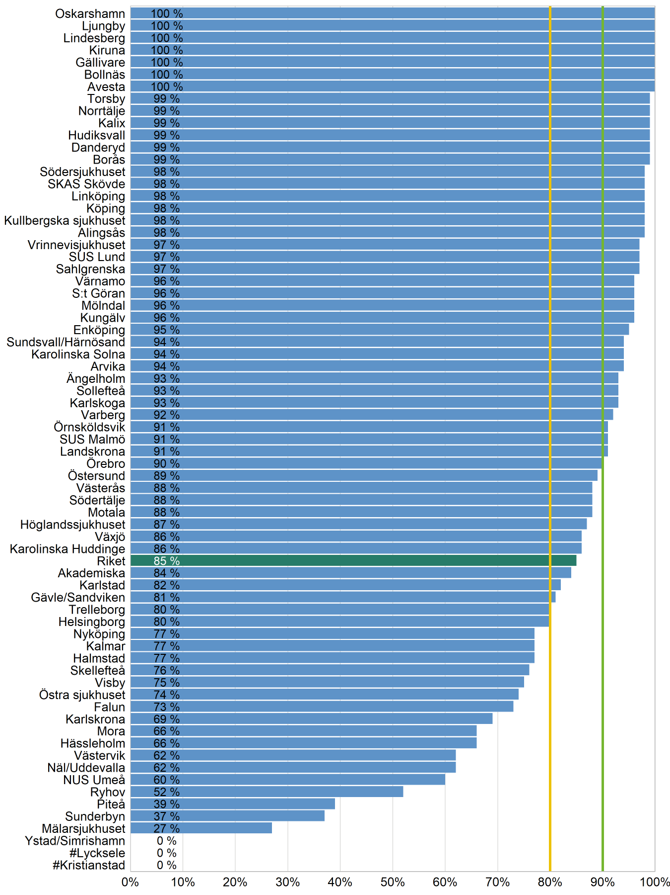
TIA direkt in strokeenhet
Riket, snitt: 85%
Stora variationer
Spridning: 27-100%
Notes:
3% högre än 2023

Slide 16
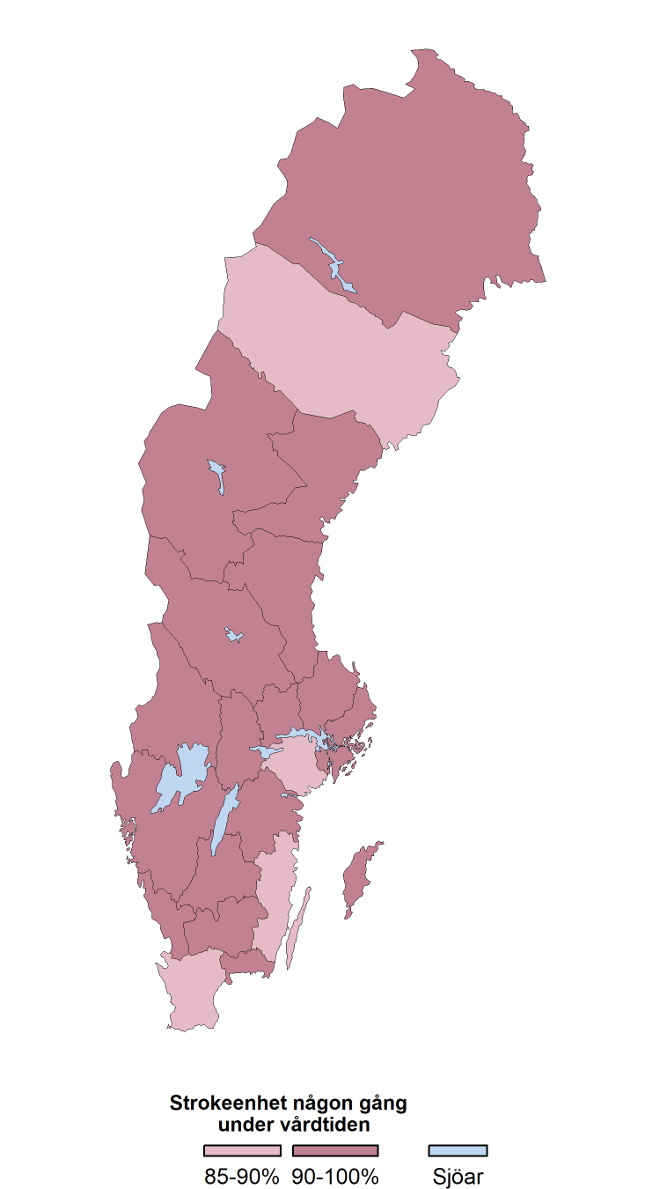
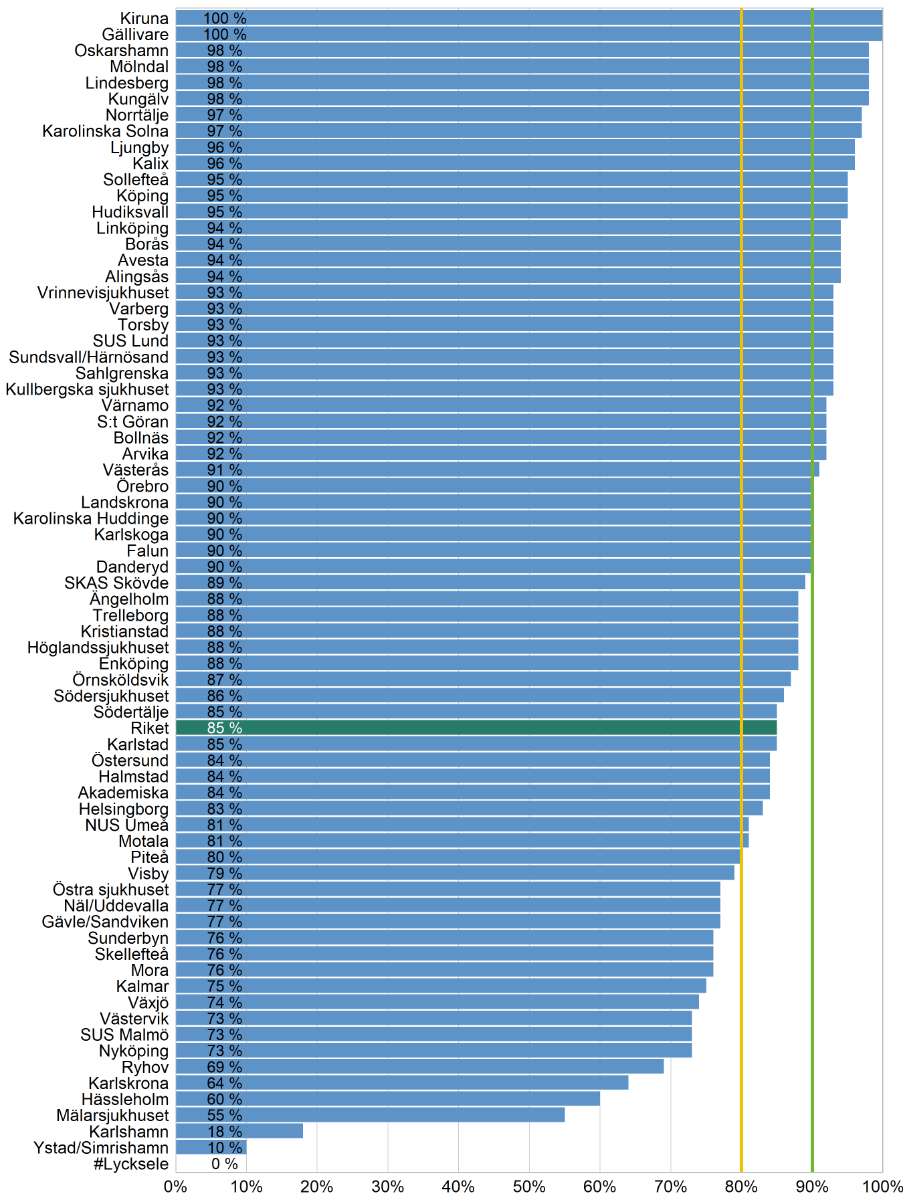
Stroke direktinläggning strokeenhet
Riket, snitt 86%
Stora variationer
Under vårdtiden vårdas 94% någon gång på strokeenhet

Slide 17
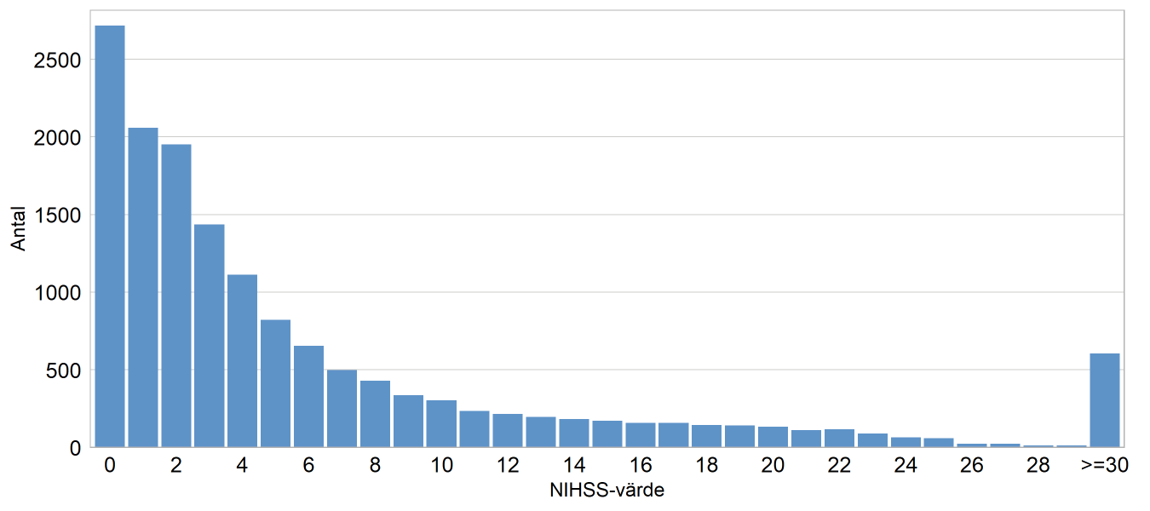
NIHSS vid insjuknandet i stroke
Kvalitetsarbeten pågår
77%

Slide 18
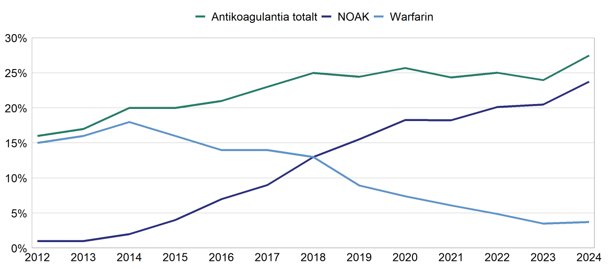
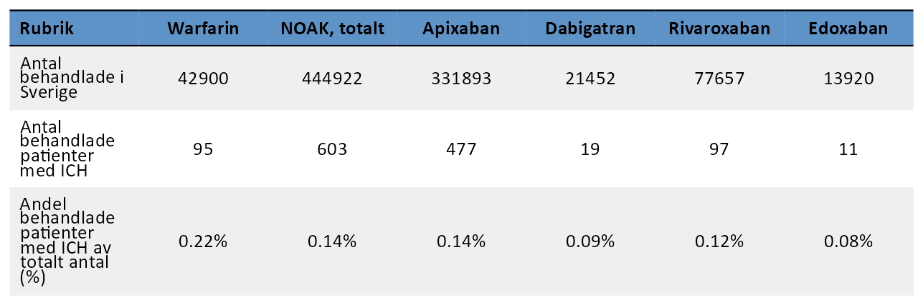
Antikogulantia och hemorrhagisk stroke

Slide 19
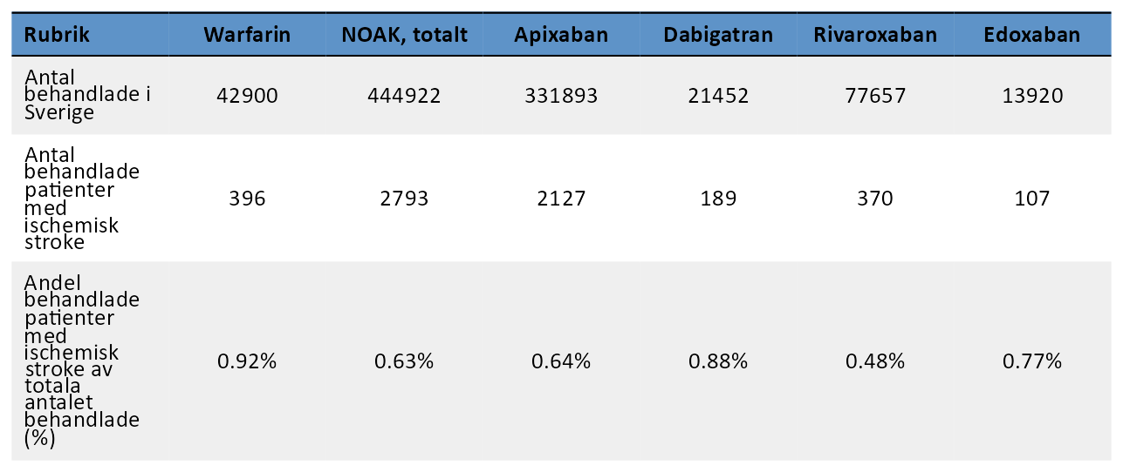
Antikogulantia och ischemisk stroke

Slide 20
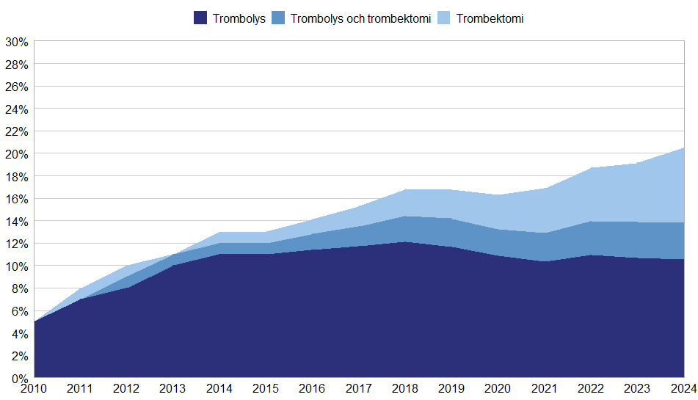
Reperfusion över tid
21%
Notes:
Ökat från 19% 2023, trombektomi från 5% till 7%

Slide 21
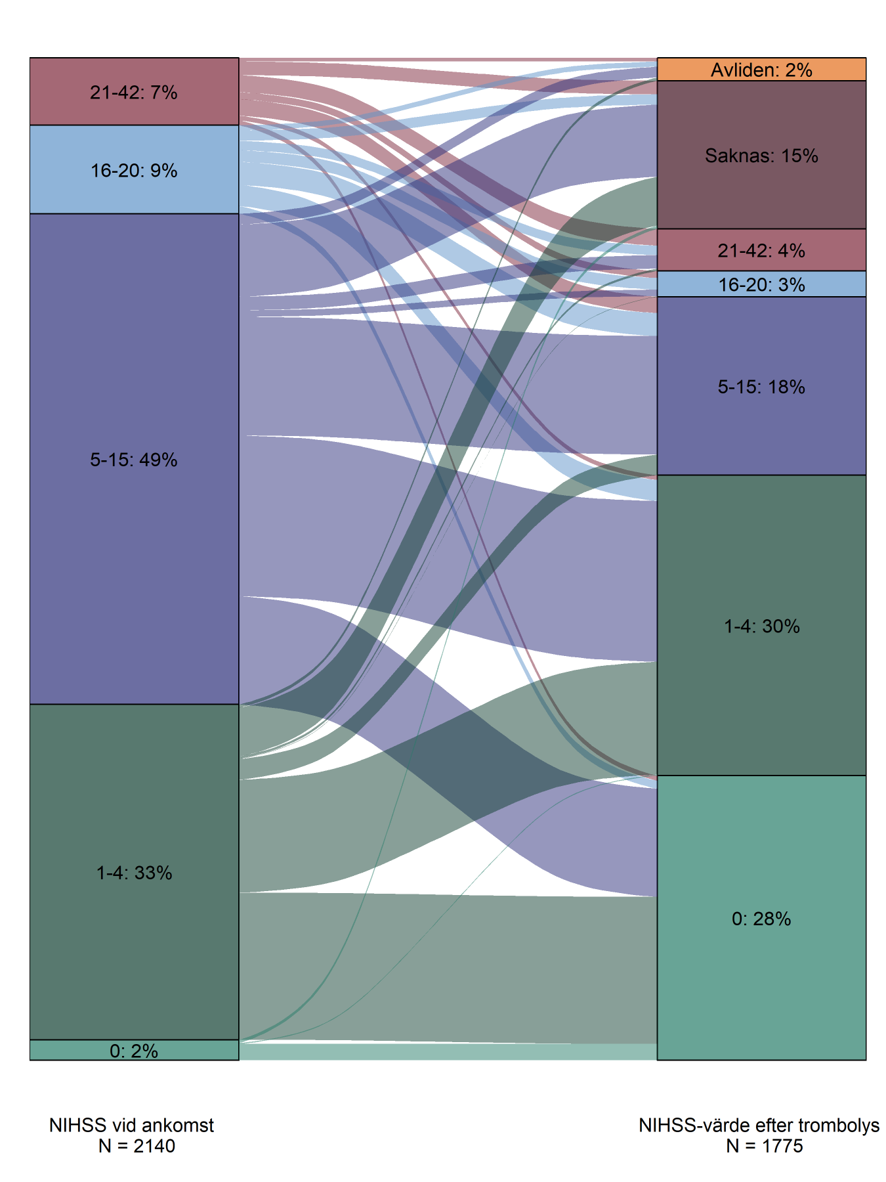
Trombolys
NIHSS före och efter trombolys

Slide 22
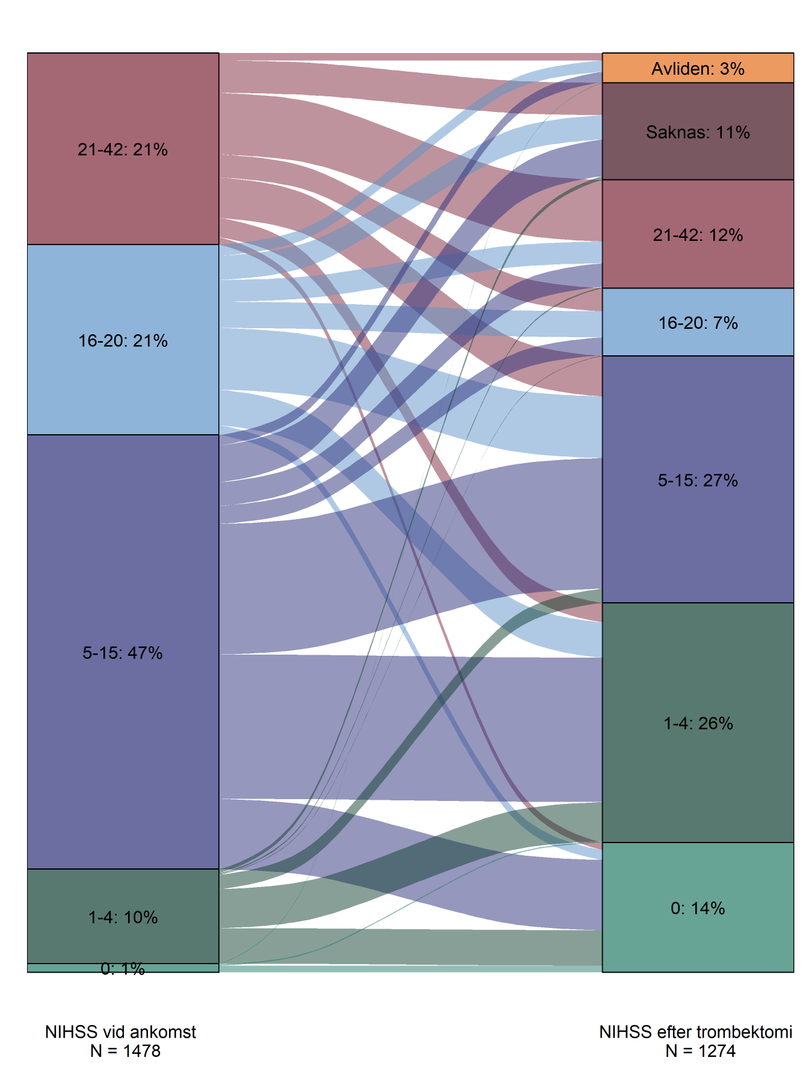
Trombektomi
NIHSS före och efter trombektomi

Slide 23
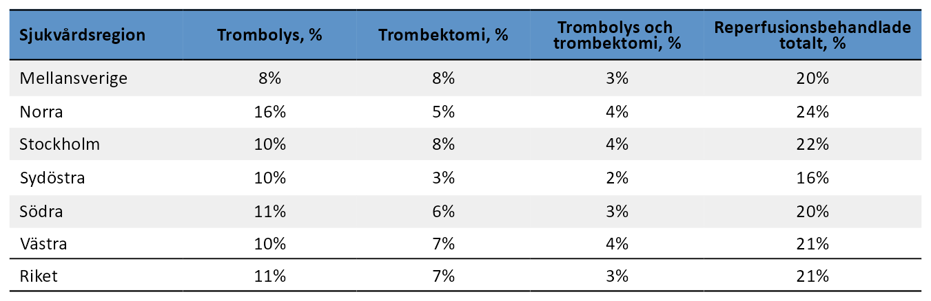
Reperfusionsbehandling
I riket 21%
Varierar i olika delar av landets regioner: 16-24%

Slide 24
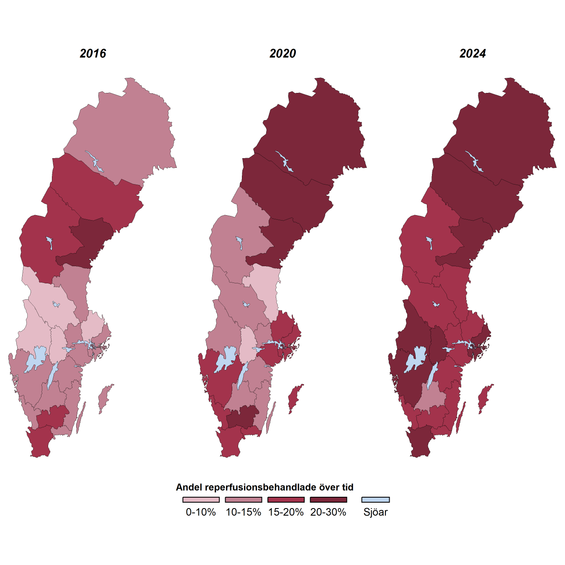
Reperfusion har ökat över tid

Slide 25
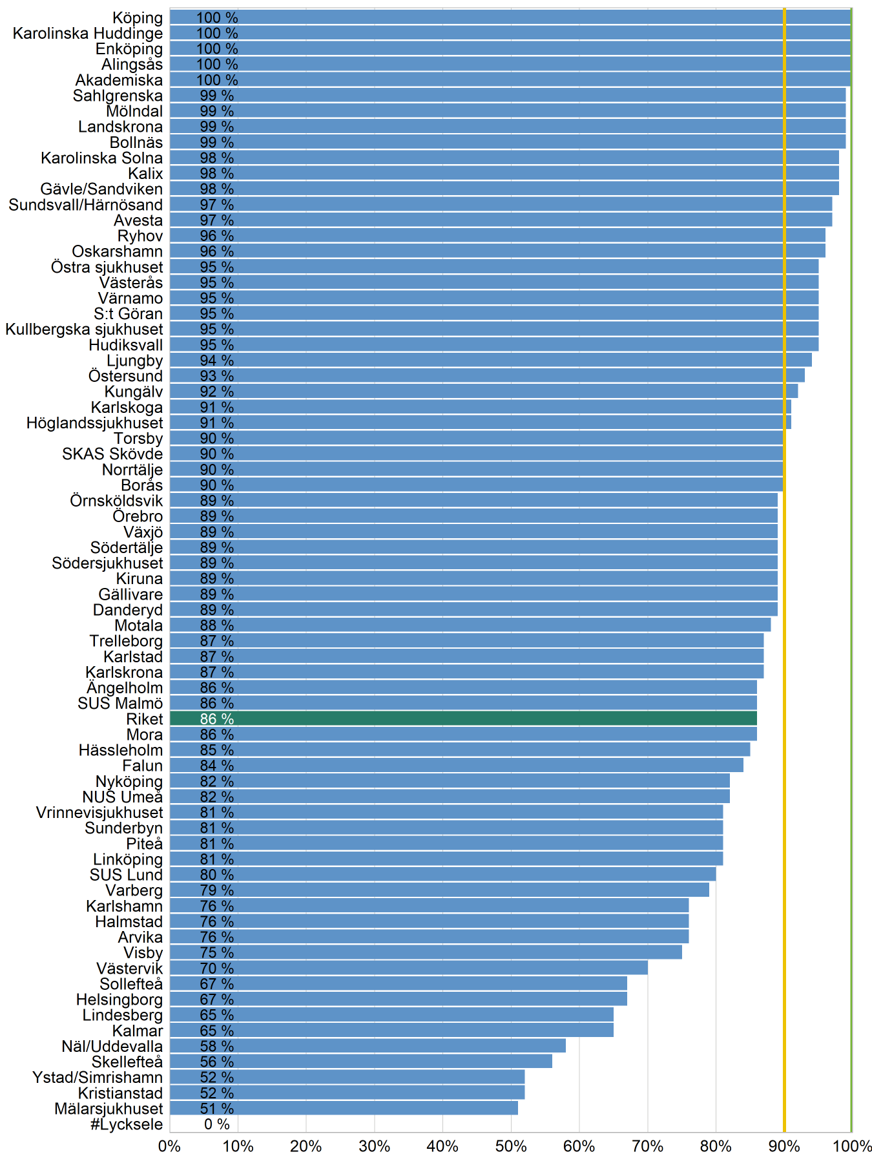
Bedömning av sväljförmågan
!
Bedömning av sväljförmåga ökar möjligheterna att identifiera, behandla och följa upp dysfagi, och minskar risken för komplikationer.
Prio 1 SoS riktlinjer 2020
Indikator: mål 100%

Slide 26
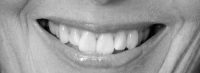
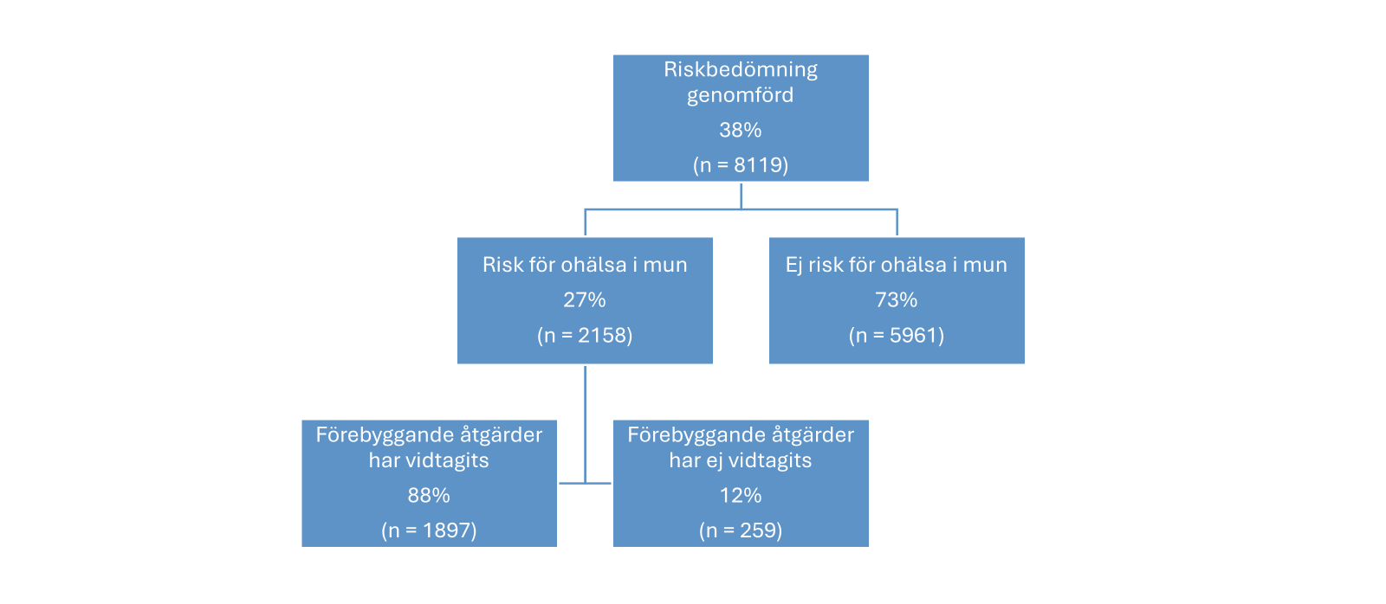
Riskbedömning av munhälsa
60% riskbedömda för undernäring - varav 30% hade risk

Slide 27
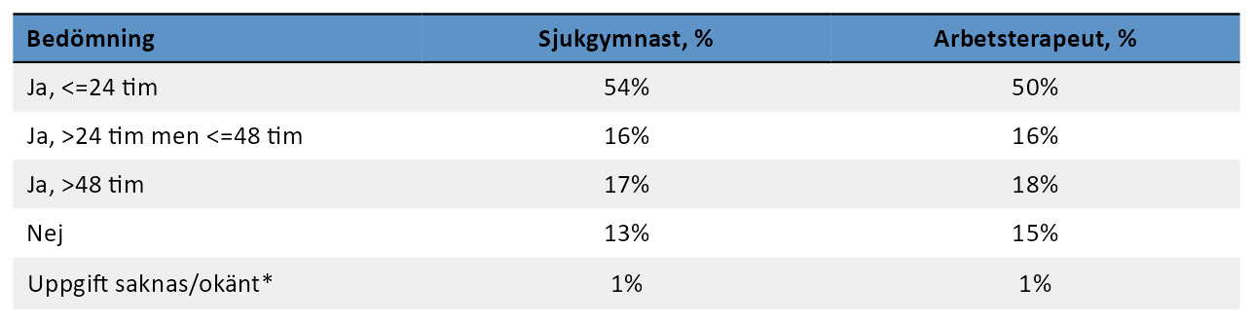
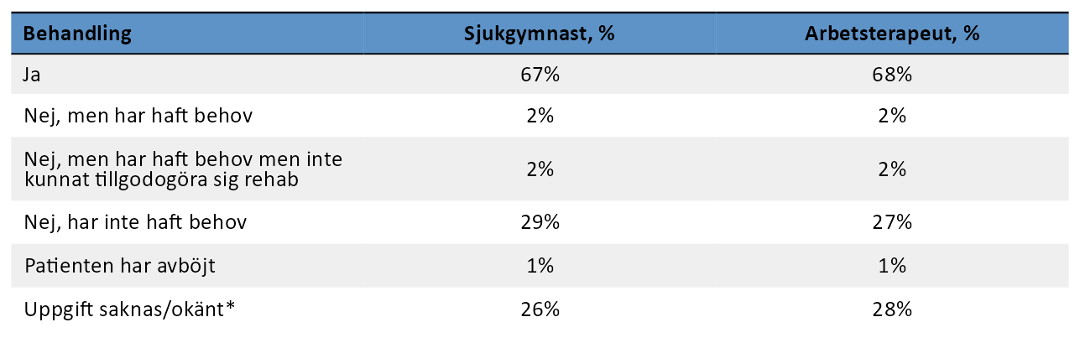
Bedömning och behandling av fysioterapeut / arbetsterapeut
Stor andel missing

Slide 28
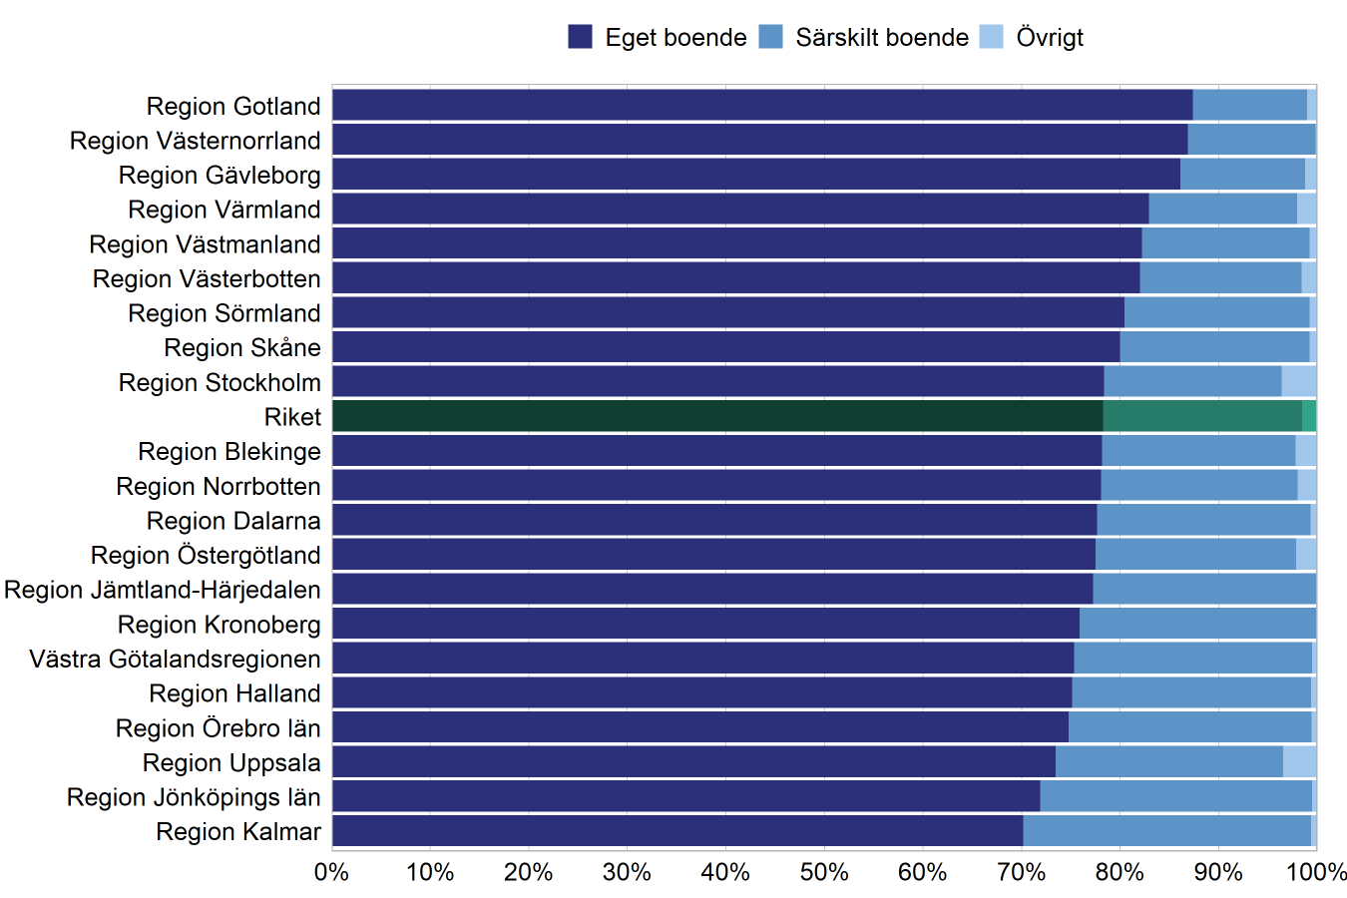
Hur många återvänder hem direkt?
78%

Slide 29
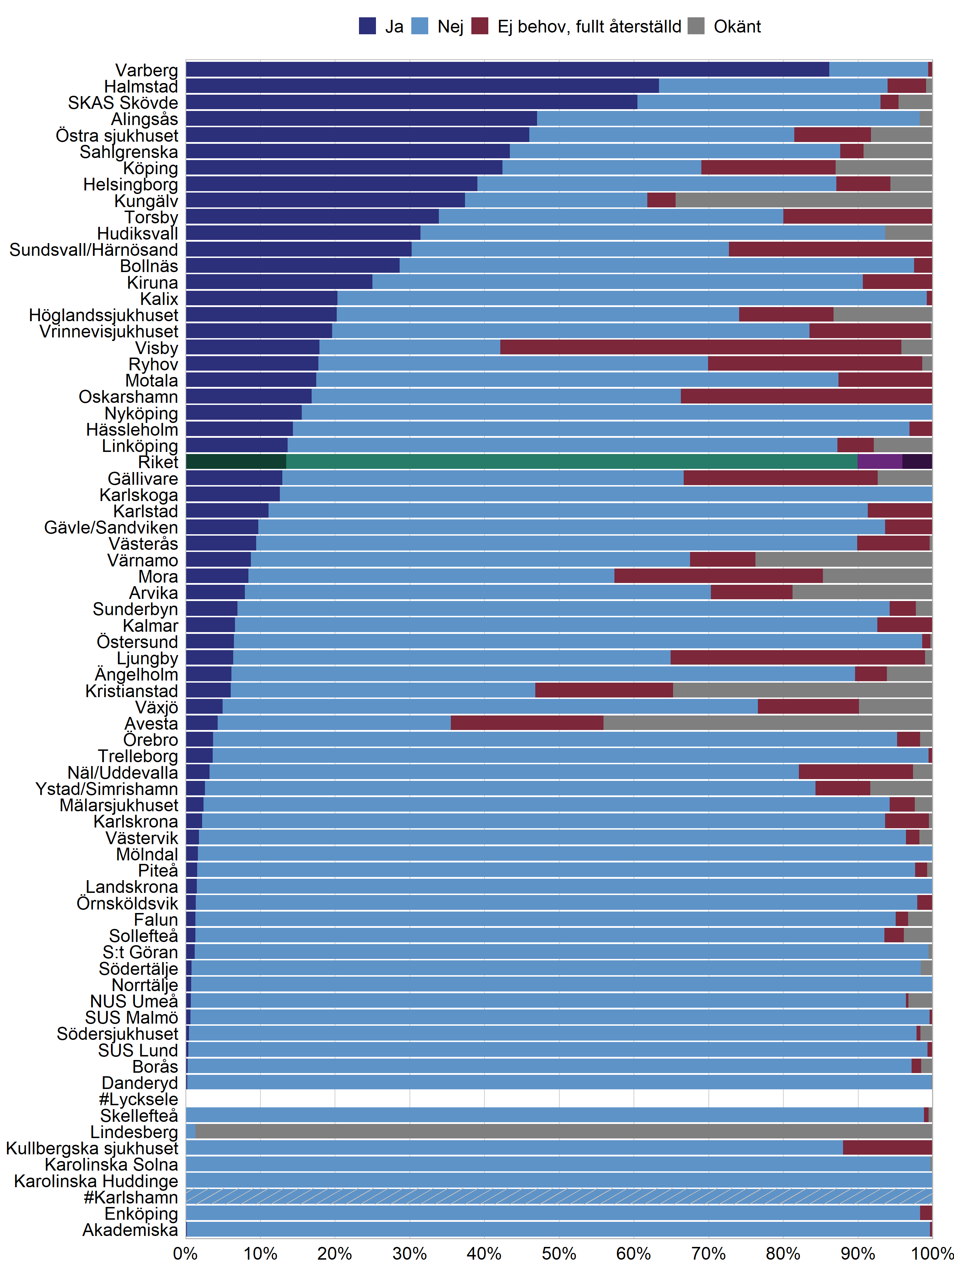
Skriftlig rehab.plan
Utformas tillsammans med patienten (och närstående) Innehåller en samman-fattning av genomförda utredningar och bedömning, patientens mål, planerade åtgärder och tid för uppföljning samt vem som är ansvarig.
Skriftlig rehabiliteringsplan lyfts i det nationella vårdförloppet för Stroke och TIA.

Slide 30
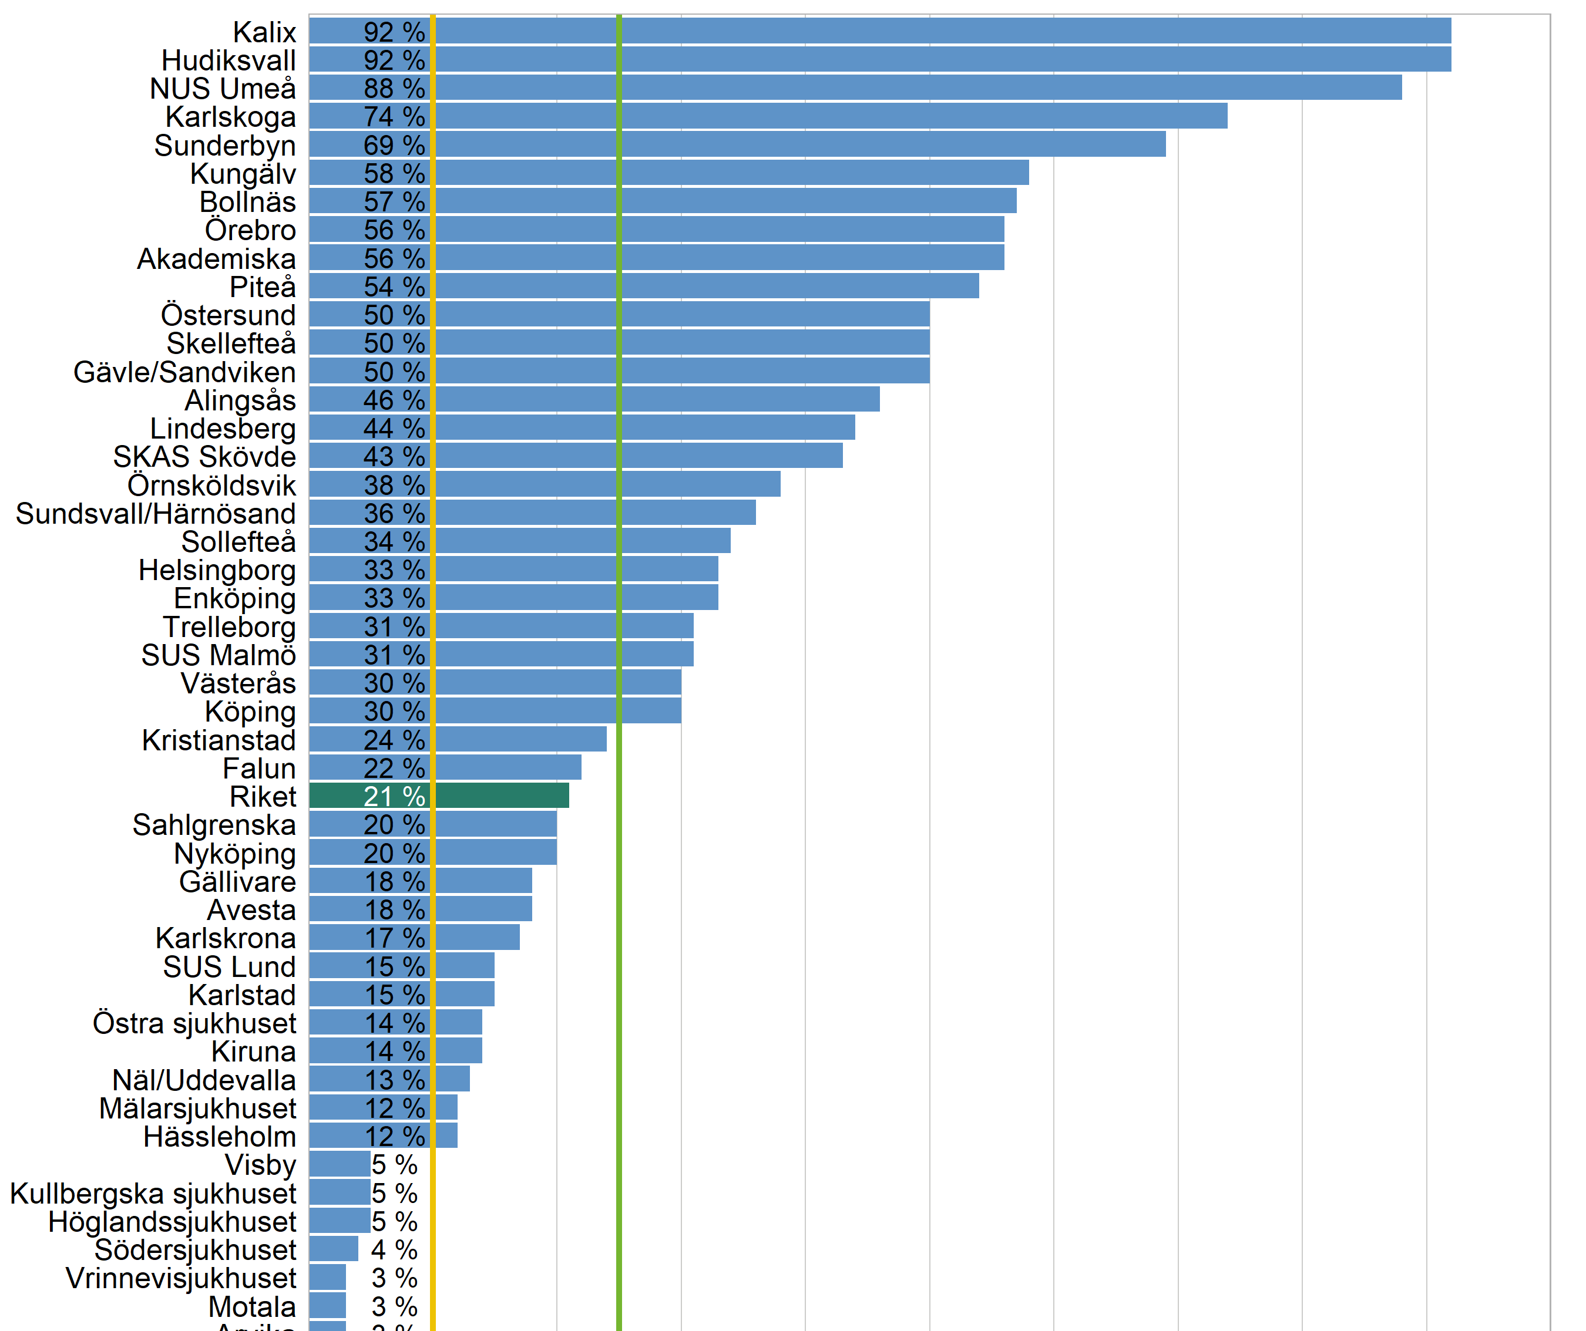
ESD
Tidig understödd utskrivning (Early supported Discharge, ESD) från sjukhus till hemmet, där ett multidisciplinärt stroketeam både koordinerar utskrivning och utför rehabilitering i hemmiljön, rekommenderas för patienter med lindrig till måttlig stroke.
21%

Slide 31
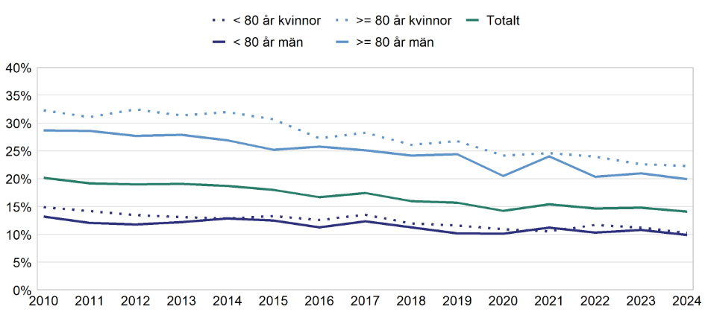
3-månader efter stroke
15% avlidna
16% ADL-beroende
  Ischemisk stroke 13%
  Hjärnblödning 23%

Slide 32
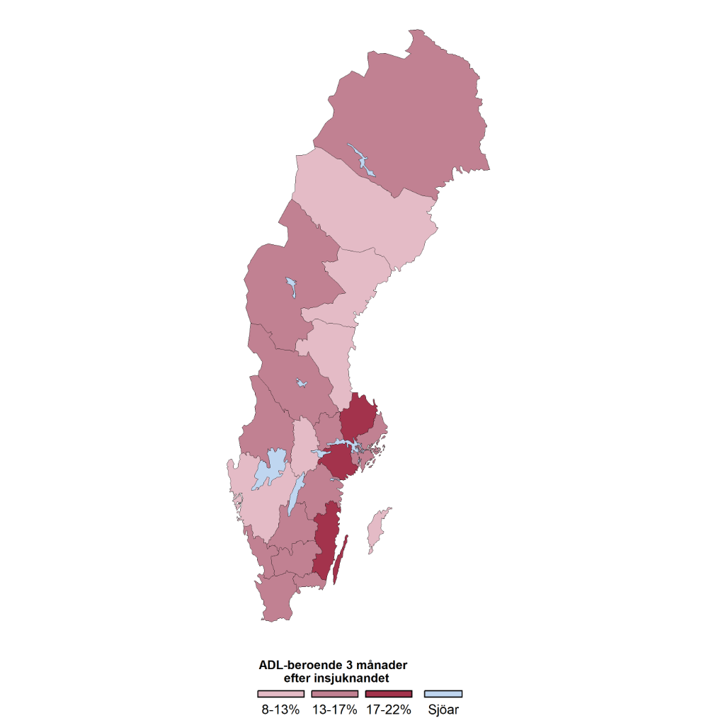
ADL-beroende
Stora regionala variationer
9 – 20 %

Slide 33
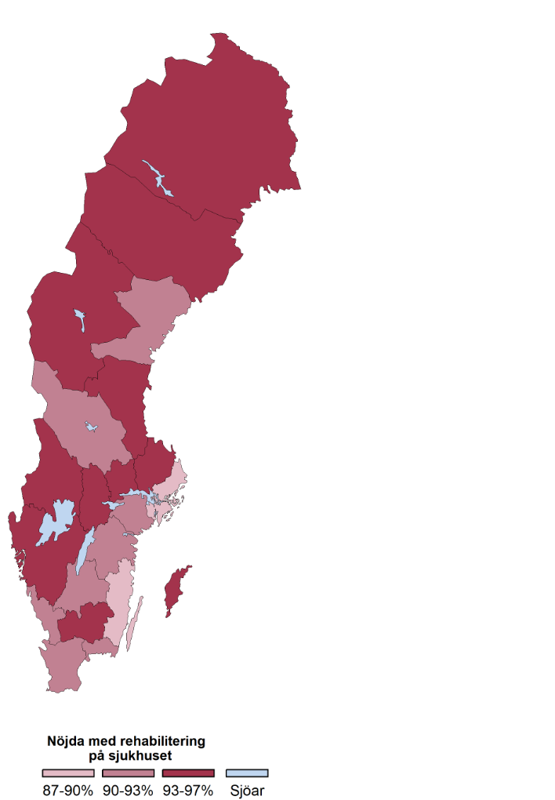
Nöjda med rehabilitering
Andelen nöjda/mycket nöjda med rehabilitering på sjukhus 92%
  Andelen nöjda i eget boende 94%
  Andelen nöjda i särskilt boende 77%
Andelen nöjda/mycket nöjda med rehabiliteringen efter utskrivning 87%
  Hög målnivå (87%) nåddes av 35 sjukhus
  Måttlig målnivå (75%) nåddes av ytterligare 34 sjukhus

Slide 34
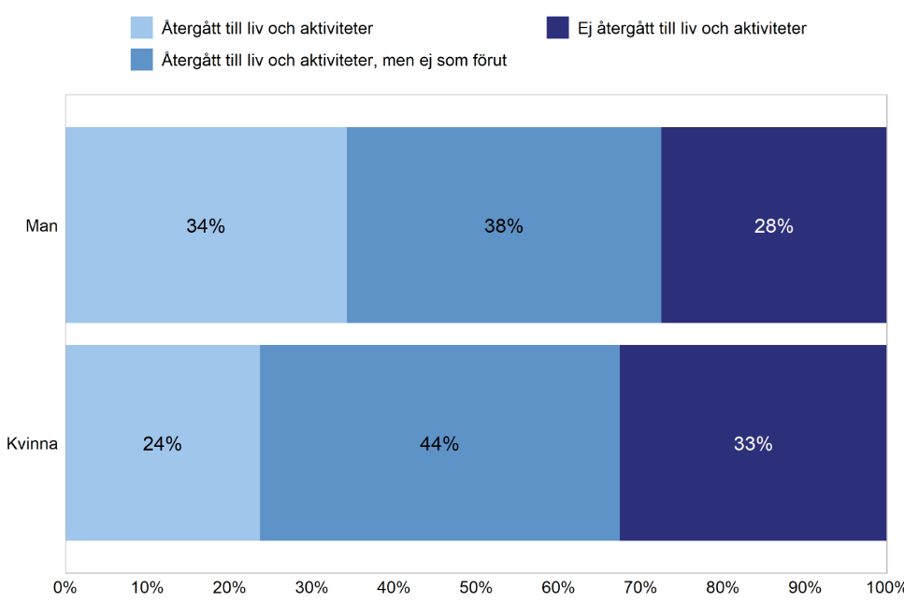
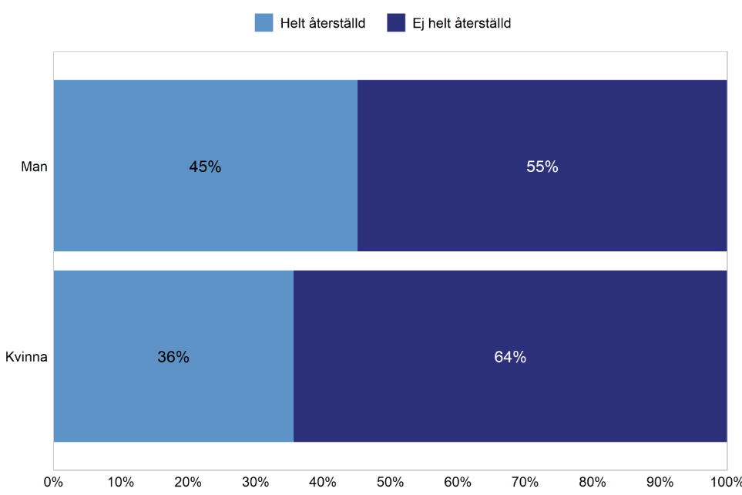
Återställd efter stroken

Slide 35
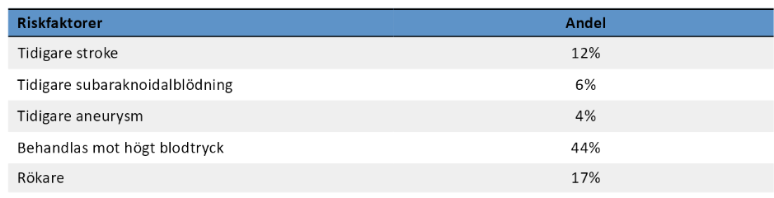
Subaraknoidalblödningar
3 neurokirurgiska kliniker rapporterar
39 övriga kliniker rapporterar
294 patienter med medianålder 68 år
18% avlidna

Slide 36
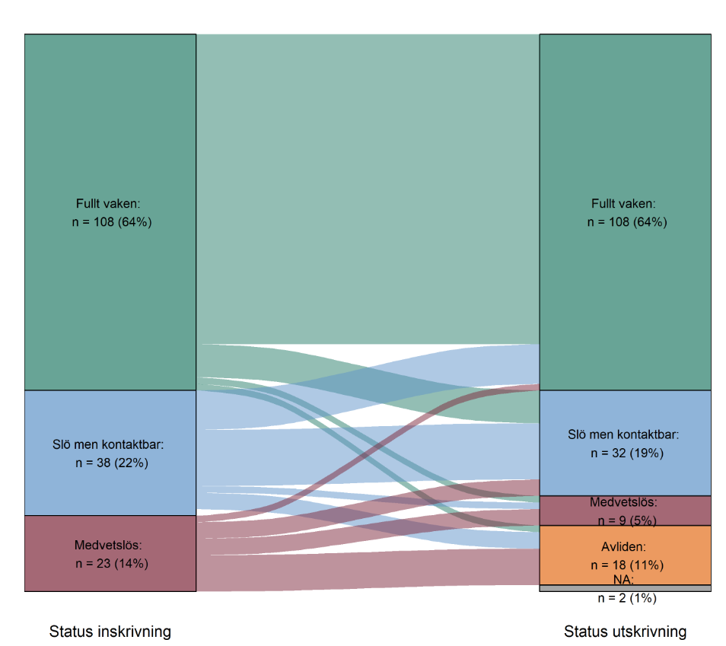
Utskrivningsstatus Subaraknoidalblödning
Medvetandegraden vid utskrivning relaterar till medvetandegraden på första sjukhuset vilket i sin tur är ett indirekt mått på blödningens svårighetsgrad.
De flesta behandlingarna av blödningskällan gjordes samma dygn eller dygnet efter blödningen.

Slide 37
Dagens program
  Mötets öppnande och praktisk information
  Senaste resultaten från Riksstroke
  Information från Riksstroke
  Riksstroke@INCA
  Lunch
  Formulär 2026
  Registeringsfrågor
  Info EVAS
  Aktuell forskning och pågående studier med Riksstrokedata
  9. Riksstrokepriset
  Bensträckare
  10. Riksstroke@INCA (repris av förmiddagens demo)
  Avslut ca 15.30

Slide 38
Information från Riksstroke
Webinarium
Strukturdataenkät
Interaktiva rapporter (https://statistik.incanet.se/riksstroke/)
Riksstroke@INCA

Slide 39
Webbinarier hösten 2025
23 oktober Riksstroke@INCA
13 november NIHSS
4 december Riksstroke@INCA
Tid 14.30-15.30

Slide 40
Strukturdataenkät 2025
Besvaras senast 14 november
https://docs.google.com/forms/d/e/1FAIpQLScYVWZGca9lj9VXH_f-tl8Ms7XwribORVTq2t95G6eDIFUO8g/viewform?usp=header

Slide 41
Interaktiva rapporter ”SHINY”

Slide 42
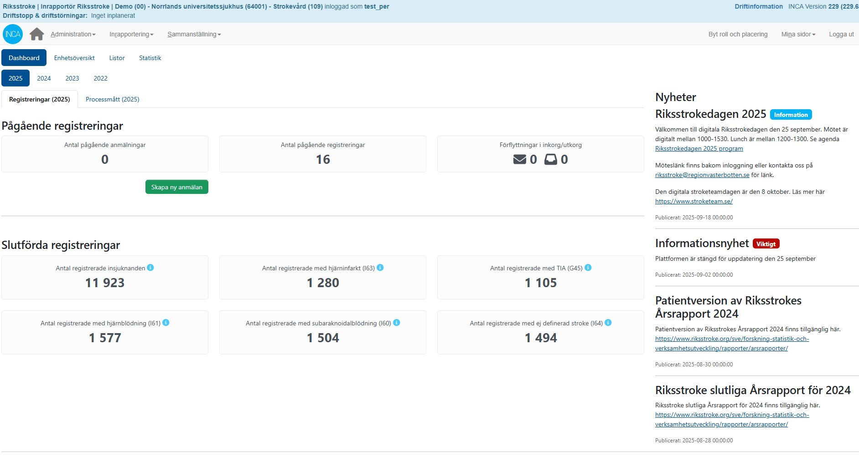
Information Riksstroke@INCA
Riksstroke@INCA

Slide 43
Styrgrupp Riksstroke@INCA
Mia von Euler, registerhållare Riksstroke
Signild Åsberg, styrgrupp Riksstroke​
Teresa Ullberg, styrgrupp Riksstroke​
Anna Bråndal, styrgrupp Riksstroke​
Elisabeth Ronne, styrgrupp Riksstroke​
Sara Korpela, kansli Riksstroke, ansvarig formulärsgrupp​

Slide 44
Arbetsgrupp Riksstroke@INCA
Per Ivarsson, kansli Riksstroke ​
Sara Korpela, kansli Riksstroke​
Hannele Hjelm, kansli Riksstroke​
Erika Keller, Evas-registret​
IT-Konsulter

Slide 45
Referensgrupp Riksstroke@INCA​
Anna Vinblad Värnamo Region Jönköping​
Elizabeth Moreno Forss Sundsvall Region Västernorrland​
Katarina Widebrant Karlshamn Region Blekinge​
Maria Smedberg Gävle Region Gävleborg​
Ulrika Wågström Akademiska Region Uppsala​
Karina Hansson SUS Lund Region Skåne​
Elvira Fjällström Lindberg NUS Umeå Region Västerbotten​
Kremena Skarleva Södersjukhuset Region Stockholm​
Eva Lyckfjär Sahlgrenska Region VGR ​
Mona Bäfve (SAB) Akademiska Region Uppsala
Ann-Kristin Kinander Enköping Region Uppsala​

Slide 46

Pilotsjukhus​
Akademiska även NK(SAB)
Enköping
Lund
​Norrlands Universitetssjukhus
Sundsvall

Slide 47
Tidsplan ITS plattform
Alla insjuknanden för 2025 registreras på ITS-plattformen
Alla insjuknanden för 2026 registreras i INCA-plattformen
Deadline för 2025 årsinsjuknanden
Akutskedet, TIA, SAB 16 mars 2026
3 Månaders uppföljning 4 maj 2026
ITS plattformen stängs för registrering 5 maj
ITS plattformen stängs helt juli-september 2026

Slide 48
Tidsplan införande INCA
Webinarier 23 okt, 4 dec 2025, januari 2026
Driftsättning pilotsjukhus nov 2025
Riktade utbildningsinsatser jan-feb 2026
Manualer, Teams, Webinarium
Driftsättning alla sjukhus 3 feb 2026
ITS-plattformen stängs september 2026

Slide 49
Statistik från ITS-plattformen
Ej tillgång till patientens formulär från ITS
Indikatorer för tidsserier, överlappning mellan år ej individnivå
Målnivåer
Vårdförlopp
Nyckeltal

Slide 50
Dagens program
  Mötets öppnande och praktisk information
  Senaste resultaten från Riksstroke
  Information från Riksstroke
  Riksstroke@INCA
  Lunch
  Formulär 2026
  Registeringsfrågor
  Info EVAS
  Aktuell forskning och pågående studier med Riksstrokedata
  9. Riksstrokepriset
  Bensträckare
  10. Riksstroke@INCA (repris av förmiddagens demo)
  Avslut ca 15.30

Slide 51
Riksstroke@INCA

Slide 52
Riksstroke@INCA Formulär
Anpassad efter vårdförloppet Stroke-TIA​
Anpassad för att underlätta registrering där patienten förflyttas mellan sjukhus och sjukhusen behöver bara registrera sin egen del
Utskrivande sjukhus (Sjukhuset som fyller i slutformuläret) ​
  Skall skicka ut 3-månadersuppföljning
  (benämnd PÅ ITS-plattformen ”ägande sjukhus”)​
Statistik​

Slide 53

Riksstroke@INCA Pappersformulär

Slide 54

Rikstroke@INCA Formulär/Flikar

Slide 55

Rikstroke@INCA formulärflöde-registrering
”Vänthall”

Slide 56
Riksstroke@INCA
Riksstroke@INCA

Slide 57

Riksstroke@INCA

Slide 58

Riksstroke@INCA

Slide 59

Riksstroke@INCA

Slide 60

Riksstroke@INCA

Slide 61
Riksstroke@INCA

Slide 62

Riksstroke@INCA

Slide 63
Riksstroke@INCA

Slide 64

Riksstroke@INCA -Formulär

Slide 65

Riksstroke@INCA – Diagnosstyrning av formulär

Slide 66
Riksstroke@INCA 3-månadersuppföljning
Sjukhuset som skriver ut patienten skall göra uppföljningen
Patienten har möjlighet att fylla i enkäten digitalt via INCA-svar
Systemet skickar automatiskt ut en meddelande från INCA till 1177, Patienten får ett meddelande från 1177 att det finns en enkät att besvara. Meddelandet innehåller information, länk till enkäten samt ett lösenord.​
Det går att skicka påminnelser.​
Om patienten inte har 1177 eller inte vill besvara den digitalt så får enheten/kliniken skicka ut en pappersenkät​

Slide 67
Riksstroke@INCA 3-månadersuppföljning
Enheten/kliniken har ett administrationsgränssnitt som hjälper till hålla reda på vilka typer av enkäter som skickats ut. ​
Svar från pappersenkäter fylls i som vanligt via ett formulär i INCA

Slide 68

Riksstroke@INCA 3-månadersuppföljning

Slide 69

Riksstroke@INCA 3-månadersuppföljning

Slide 70

Riksstroke@INCA 3-månadersuppföljning

Slide 71

Riksstroke@INCA 3-månadersuppföljning

Slide 72

Riksstroke@INCA 3-månadersuppföljning

Slide 73

Riksstroke@INCA 3-månadersuppföljning

Slide 74

Lunch
12-13

